Slide 1
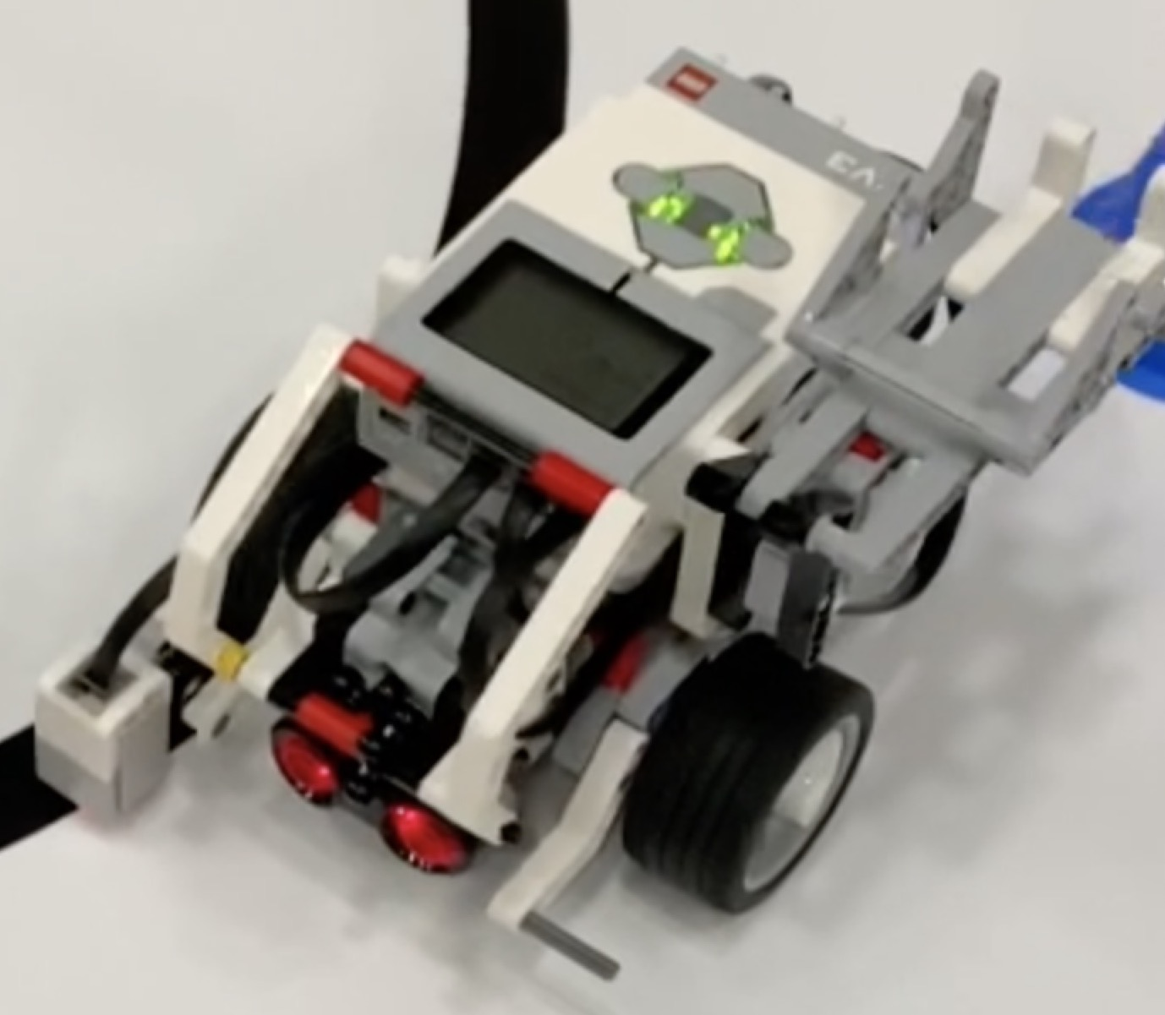

Slide 2
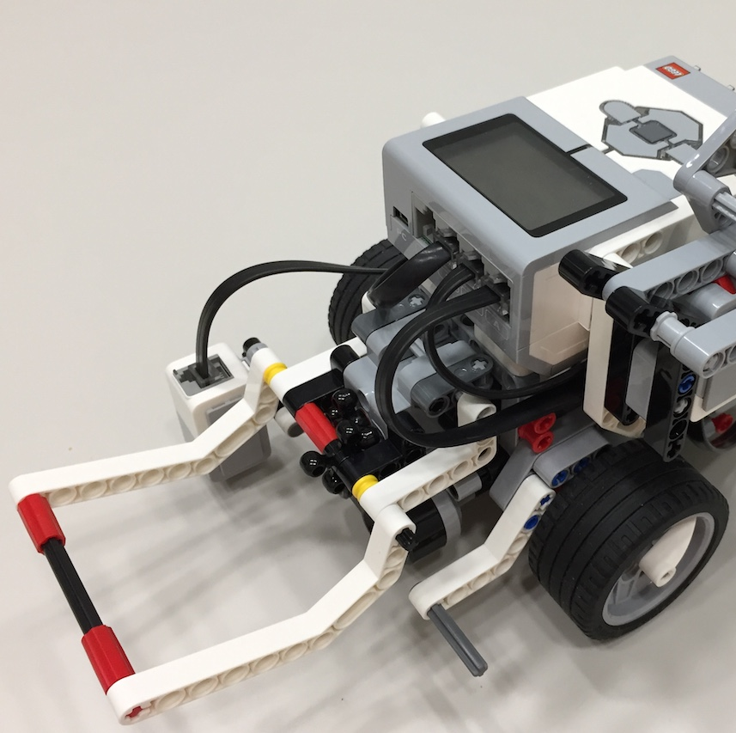
ドライブベース
（Lモータを２個使用）
開始指示ボタン
ブロック（障害物）監視部 （超音波センサーを使用）
停止指示ボタン
ライン監視部
（カラーセンサーを使用）
ホルダーアーム
（Mモータを使用）

